Slide 1
Starter Unit 1
Good morning!
第一课时 (1a～2e)
WWW.PPT818.COM

Slide 2
1．Good morning！早上好！(或上午好)
(1)Good morning是人们在早上或上午见面时的问候语，其答语仍是Good morning。
(2)在与熟人或家人问候时，可省略good，直接说Morning，其答语也是Morning。
【拓展】人们在下午见面的问候：Good afternoon，其答语也是Good afternoon。
在晚上的问候：Good evening，其答语也是Good evening。

Slide 3
2．【辨析】Hello！与Hi!
(1)Hello！意为“您好！”，是比较随便的，不分时间的问候语，对方应答仍用Hello！通常用于问候、打招呼、打电话，引起对方注意或者表示惊讶。
(2)Hi！“你好”，比Hello更随便。

Slide 4
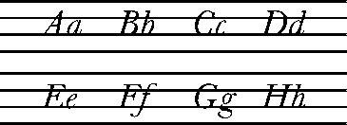
3．英文字母
①Aa、Ee为元音字母，其余为辅音字母。
②英文字母的书写要求：大写字母均占上两格，小写字母a、c、e占中间一格，b、d、h占上两格，g占下两格，f占三格。

Slide 5
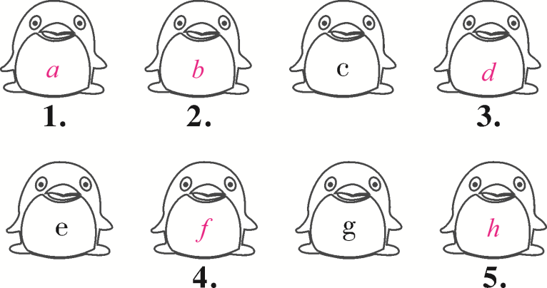
一、在图中填入所缺的字母。

Slide 6
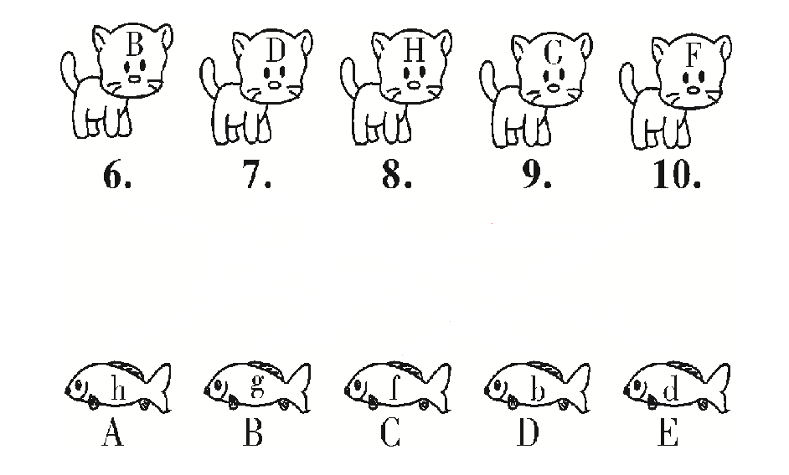
二、仔细观察，找出小猫喜欢的金鱼并连线。

Slide 7
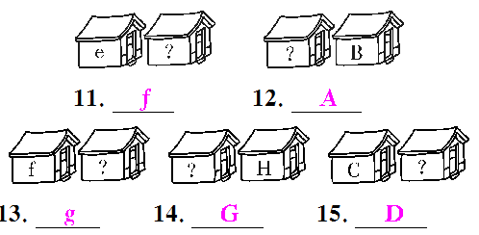
三、写出所给字母左或右相邻的字母。

Slide 8
四、单项选择。
16.下列字母是元音字母的一组是：_______.
A.A C B.B E
C.E G D.A E
D
17.—Hello,Bob!
—__________
A.Thanks.
B.Good morning,Frank!
C.Hello,Frank!
D.Fine.
C

Slide 9
18.下列字母中，_________既是一个字母，也是一个单词。
A.e B.h C.a D.b
19.在书写小写字母a—h时，下列哪一项占三格？
A.d B.f C.g D.h
C
B
20.CD的汉语含义是____________。
A.(铅笔芯)硬黑
B.光盘
C.英国广播公司
D.停车场
B

Slide 10
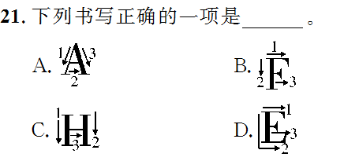
C

Slide 11
22.早晨去学校遇见了Mr.Wang,你应该说：__________。
A.Good morning,Mr.Wang.
B.Mr.Wang,hello.
C.Mr.Wang,good morning.
D.Hi,Mr.Wang.
A

Slide 12
五、将下列人名进行分类。
Grace，Dale，Bob，Frank，Helen，Alice
Dale，Bob，Frank
23.男孩名：______________________
24.女孩名：______________________
Alice，Grace，Helen

Slide 13
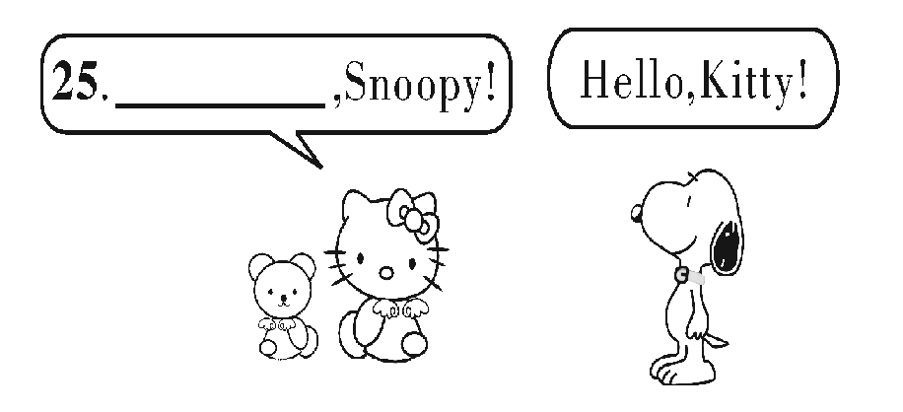
六、从方框中选择正确话语的序号，填入横线上，使对话完整通顺。
A.Good morning B．Hello C．Hi
B

Slide 14
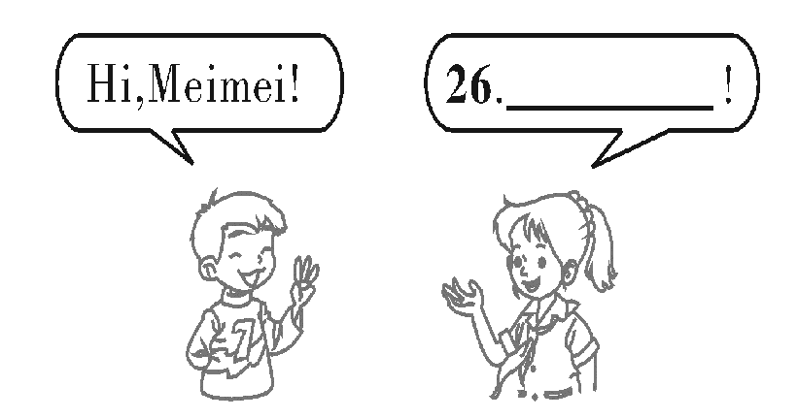
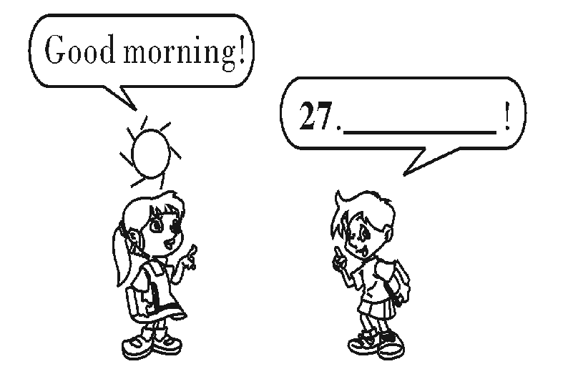
C
A

